Slide 1


Modelo de PNL ALBERT
(A Lite BERT)
Es una versión modificada del modelo BERT NLP. Se basa en tres puntos clave:
Como el uso compartido de parámetros.
La factorización de incrustación.
La predicción de orden de oraciones (SOP)

Slide 2

Uso compartido de parámetros
ALBERT tiene una capa codificador con diferente peso y aplica esa capa 12 veces en la entrada.
El modelo ALBERT grande tiene aproximadamente 18 veces menos parámetros en comparación con BERT-large.

Slide 3
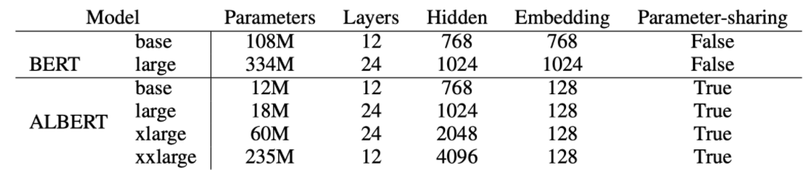
Factorización de incrustación
Reducción del tamaño de las incrustaciones. Esto se hace mediante el uso de una matriz que se multiplica con incrustaciones y explota el tamaño igual al vector de capa oculto.
Ahorro de una gran cantidad de parámetros totales en el modelo.

Slide 4
Predicción del orden de oración (SOP)
Pérdida compleja llamada pérdida SOP. Esta pérdida se basa en la coherencia de las oraciones en lugar de solo predecir los temas.

Slide 5
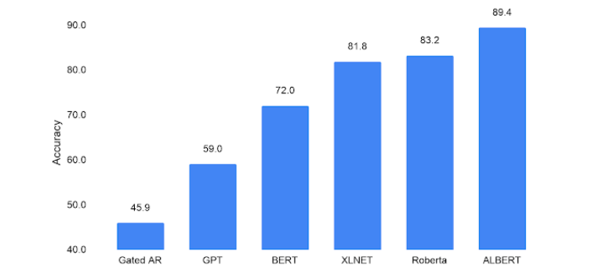
Rendimiento de la máquina en el desafío RACE (comprensión de lectura tipo SAT). Una puntuación de referencia de conjetura aleatoria es de 25.0. La puntuación máxima posible es de 95,0.

Slide 6
GRACIAS

